Slide 1
"Предмет математики настолько серьёзен, что полезно не упускать случая делать его немного занимательным". Блез Паскаль

Slide 2
Математическая мозаика

Slide 3
КОНКУРС
«ШИФРОВАЛЬШИК»

Slide 5
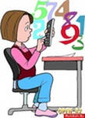
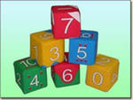
число

Slide 7
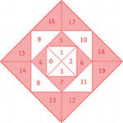
квадрат

Slide 9
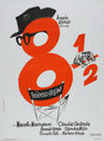
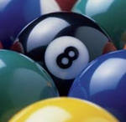
восемь

Slide 11
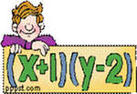
задача

Slide 13
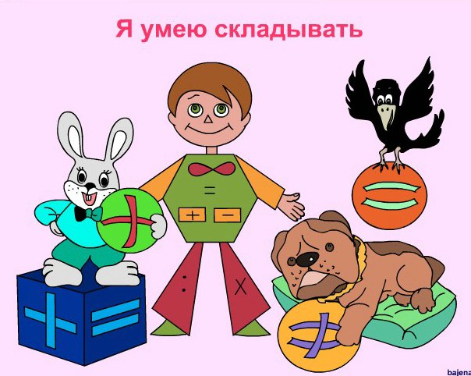
счет

Slide 15
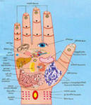
Точка

Slide 17
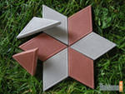
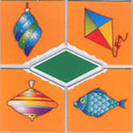
ромб

Slide 19
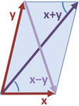

Slide 21
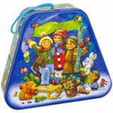

Slide 23
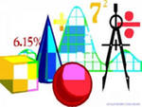

Slide 24
МОЛОДЦЫ!

